Slide 1

CHÀO MỪNG CÁC CON
ĐẾN VỚI TIẾT HỌC

Slide 2

Thứ hai ngày 1 tháng 11 năm 2021
Toán
Em ôn lại những gì em đã học.( Tiết 1)

Slide 3


TIẾT 1

Slide 4
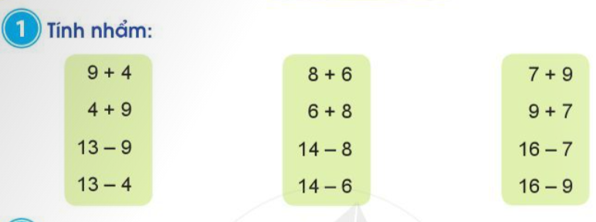
=13
=14
=16
=13
=14
=16
=4
=6
=9
=9
=8
=7

Slide 5

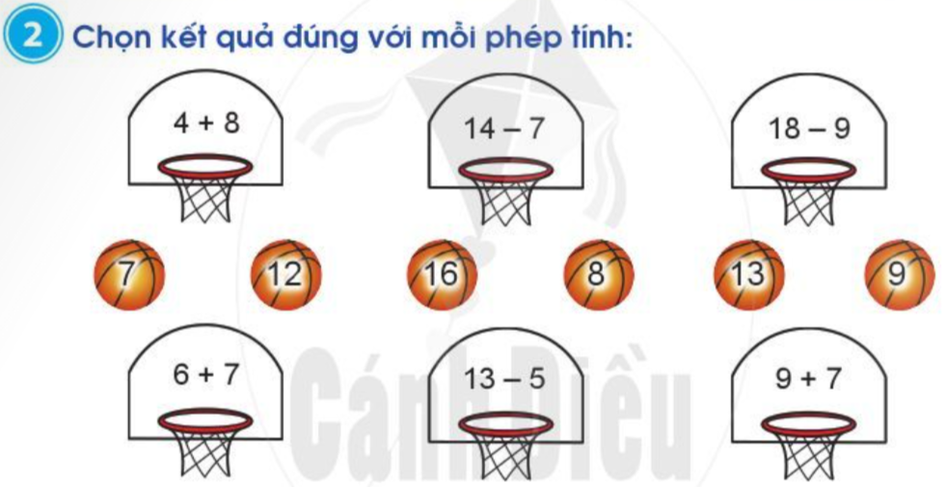

Slide 6
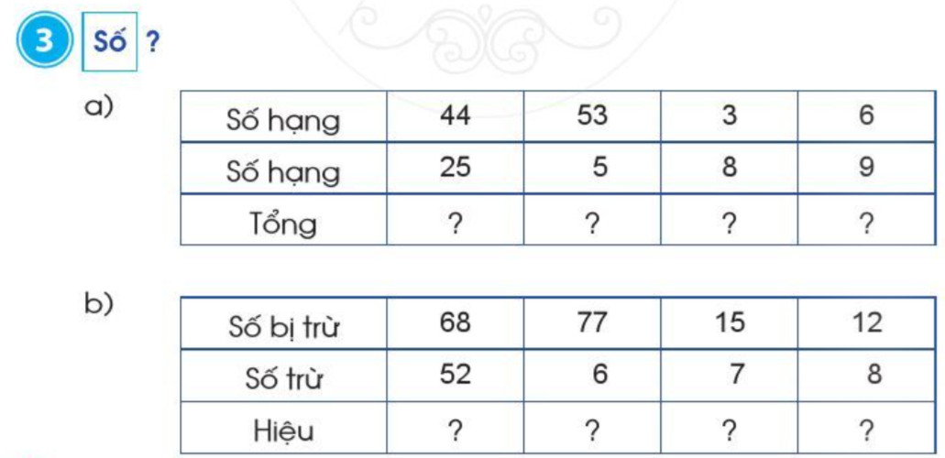
69
58
11
15
16
71
8
4

Slide 7
Thứ ba ngày 2 tháng 11 năm 2021
Toán
Em ôn lại những gì em đã học.( Tiết 2)

Slide 8

CÙNG HÁT NÀO BẠN ƠI

Slide 9
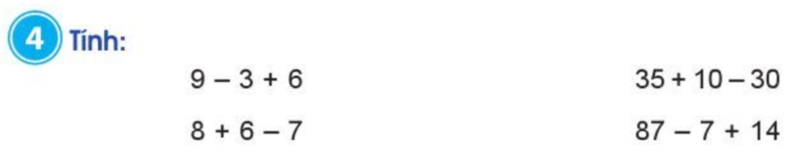
=12
=15
=7
=94

Slide 10
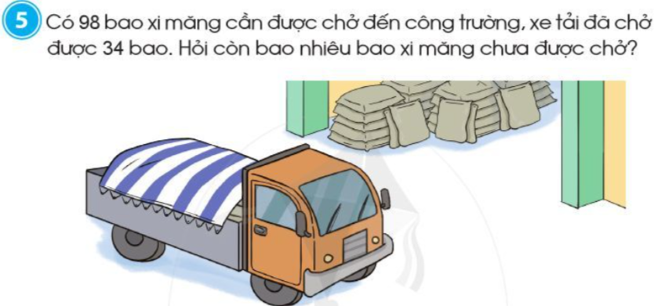
Bài giải
Còn lại số bao xi măng chưa được chở là:
98 - 34 = 64 (bao)
Đáp số: 64 bao

Slide 11
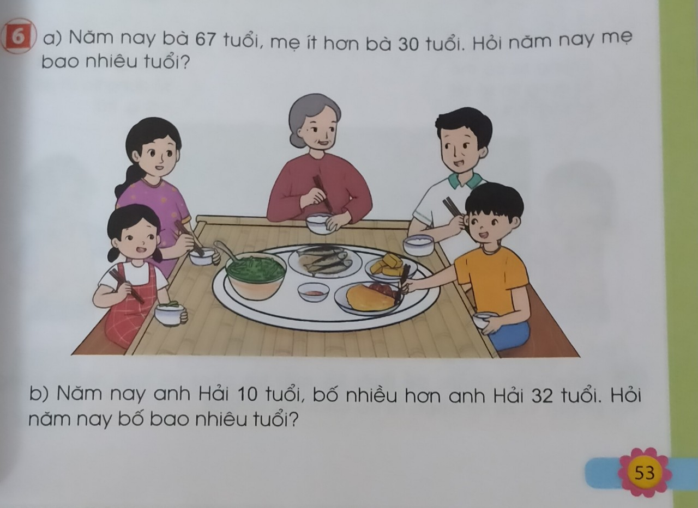

Slide 12
Năm nay mẹ có số tuổi là:
67 – 30 = 37 ( tuổi)
Đáp số: 37 tuổi
b. Năm nay bố có số tuổi là:
10 + 32 = 42 ( tuổi)
Đáp số: 42 tuổi.

Slide 13


HẸN GẶP LẠI

